Slide 1
본 강의 동영상 및 자료는 대한민국 저작권법을 준수합니다.
본 강의 동영상 및 자료는
상명대학교 재학생들의
수업목적으로 제작・배포되는 것이므로,
수업목적으로 내려 받은 강의 동영상 및 자료는
수업 목적 이외에 다른 용도로 사용할 수 없으며,
다른 장소 및 타인에게 복제, 전송하여 공유할 수 없습니다.
이를 위반해서 발생하는 모든 법적 책임은
행위 주체인 본인에게 있습니다.

Slide 2


알고리즘과 게임콘텐츠 – 실습 조건문/ 반복문의 응용 (숫자야구게임)
2023. 9. 8.
김성기

Slide 3
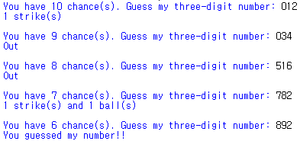
숫자야구 게임 구현 – 실행 결과 화면

Slide 4
숫자야구 게임 구현 – 소스코드 구조
# 1. 비밀 숫자 생성
…
# 2. 추론
for chance in range(10, 0, -1): # 10번의 기회 부여
# 2.1 추론 숫자 입력
…
# 2.2 추론 숫자 분석
…
# 2.3 분석 결과 출력
…
else:
print ('You failed to guess my number..') # 10번의 기회에 실패하였을 때

Slide 5
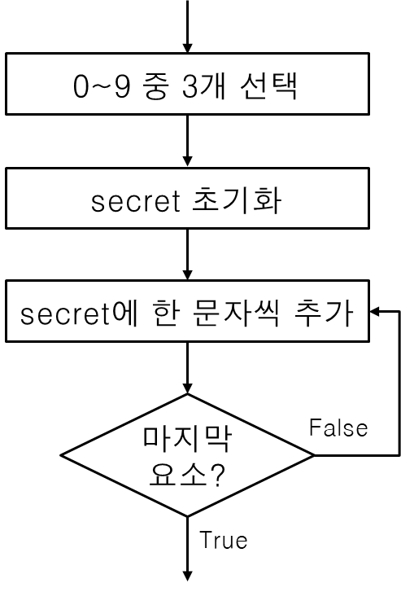
숫자야구 게임 구현 – 비밀숫자 생성
import random
secretLen = 3
# 비밀 숫자 생성
secretList = random.sample(range(10), secretLen) # 0~9 중 3개 랜덤 선택
secret = ''
for i in range(secretLen):
secret += str(secretList[i]) # 문자열로 변환
print (secret) # 테스트용

Slide 6
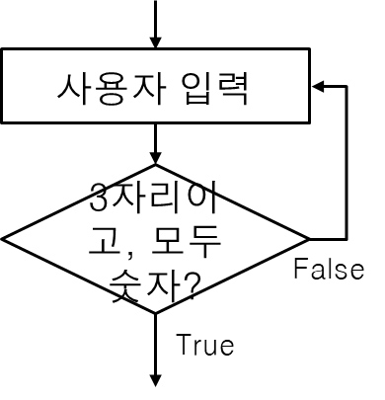
숫자야구 게임 구현 – 추론숫자 입력
for chance in range(10, 0, -1): # 10번의 기회
# 추론 숫자 입력
while True:
guess = input(("You have %d chance(s). " % chance) + "Guess my three-digit number: ")
if len(guess) == secretLen and guess.isdigit():
# 올바른 입력 시 중단
break
print (guess) # 테스트용

Slide 7
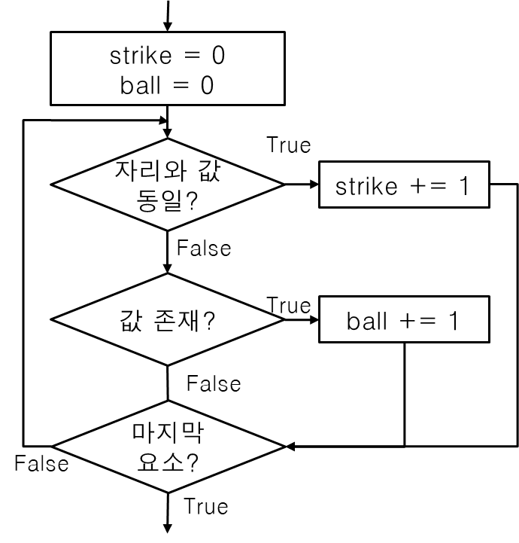
for chance in range(10, 0, -1): # 10번의 기회
# 추론 숫자 입력
…
# 추론 숫자 분석
strike = 0 # 스트라이크 초기화
ball = 0 # 볼 초기화
for i in range(secretLen):
if secret[i] == guess[i]:
strike += 1 # 스트라이크 증가
elif secret[i] in guess:
ball += 1 # 볼 증가
print(secret, strike, ball)
# 테스트용
숫자야구 게임 구현 – 추론숫자 분석

Slide 8
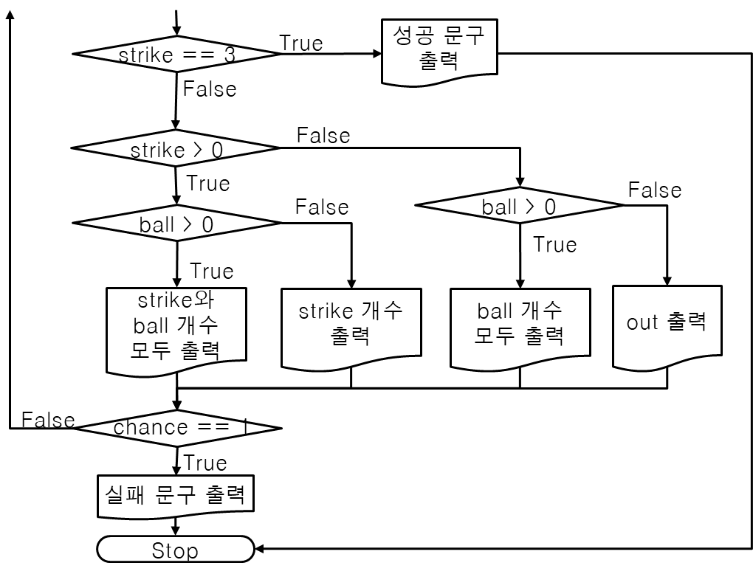
for chance in range(10, 0, -1):
…
# 추론 숫자 분석
…
# 분석 결과 출력
if strike == secretLen:
print('You guessed my number!!')
break
if strike > 0:
if ball > 0:
print("%d strike(s) and %d ball(s)\n" % (strike, ball))
else:
print("%d strike(s)\n" % strike)
else:
if ball > 0:
print ("%d ball(s)\n" % ball)
else:
print ("Out\n")
else:
print ('You failed to guess my number..')
숫자야구 게임 구현 – 분석 결과 출력

Slide 9


